Slide 1




Data Science Laboratory
Federal University of Ceará
AQUI FICA O TÍTULO
DE SUA APRESENTAÇÃO

Slide 2

AGENDA
Aprendizado não supervisionado
Clusterização
K-means
Referências

Slide 3

1.
Aprendizado não supervisionado
‹#›
Como aprender sobre dados sem rótulos?

Slide 4
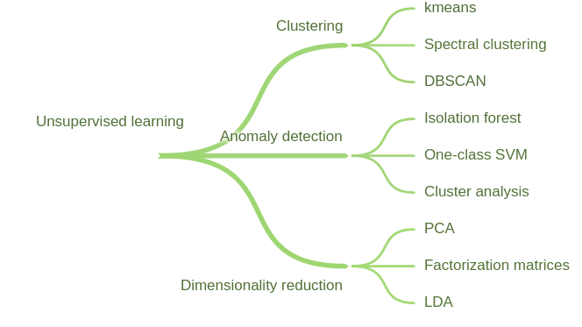
Aprendizado não supervisionado
Mapa completo: https://storage.ning.com/topology/rest/1.0/file/get/135091853?profile=original

Slide 5
Aprendizado não supervisionado
No aprendizado supervisionado, os dados de treinamento possuem rótulos.
Exemplo:
Classificação:
[0.50, 0.78, 0.32, 0.89, 0.41] [“Bom”]
Regressão:
[0.34, 0.76, 0.48, 0.12, 0.43] [257]
Em muitas situações reais temos que lidar com dados não supervisionados, ou seja que não possuem rótulos

Slide 6
Aprendizado não supervisionado
Por que os dados não possuem rótulos?
Rotular um grande conjunto de dados pode custar muito tempo, esforço e dinheiro
Em muitas situações podemos querer descobrir as similaridades ou diferenças entre os padrões existentes nos dados.

Slide 7
Aprendizado não supervisionado
Exemplos:
Seguro: identificar grupo de clientes que acionam sinistros com alta frequência;
Classificação de documentos;
Planejamento urbano: identificar grupos de casas conforme valor, tipo e localização;
Organizar produtos em lojas;
Detecção de fraudes.

Slide 8
2.
Clusterização
‹#›
Criando grupos de dados

Slide 9
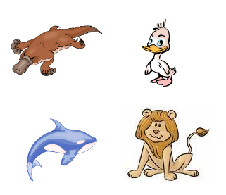
Clusterização
Clusterização é o agrupamento em conjuntos de dados, utilizando similaridade baseadas nas características.
Exemplo, como separar esse conjunto de animais?

Slide 10
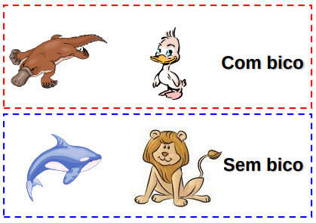
Clusterização
Clusterização é o agrupamento em conjuntos de dados, utilizando similaridade baseadas nas características.
Exemplo, como separar esse conjunto de animais?

Slide 11
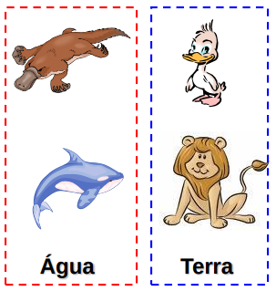
Clusterização
Clusterização é o agrupamento em conjuntos de dados, utilizando similaridade baseadas nas características.
Exemplo, como separar esse conjunto de animais?

Slide 12
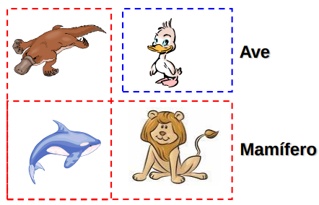
Clusterização
Clusterização é o agrupamento em conjuntos de dados, utilizando similaridade baseadas nas características.
Exemplo, como separar esse conjunto de animais?

Slide 13
3.
K-means
‹#›
Algoritmo de clusterização

Slide 14
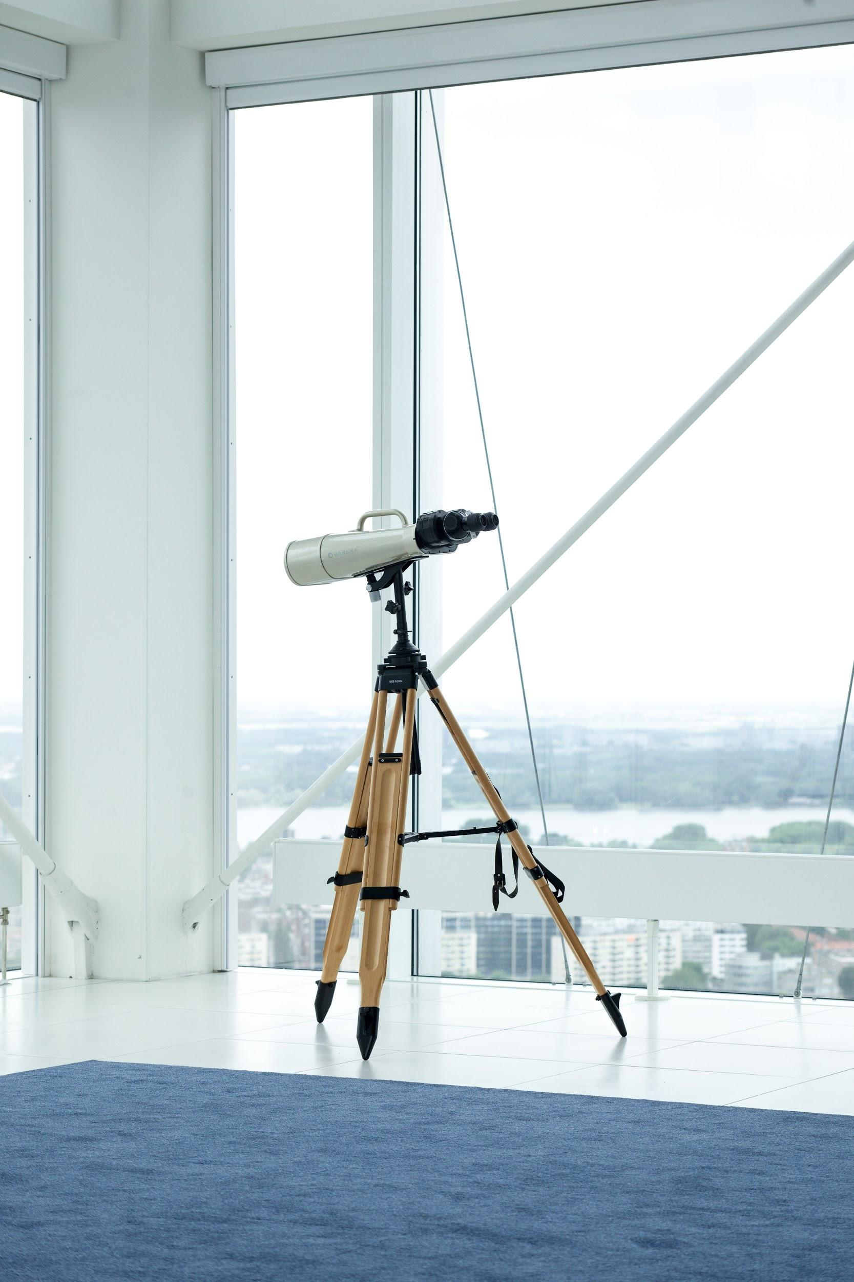

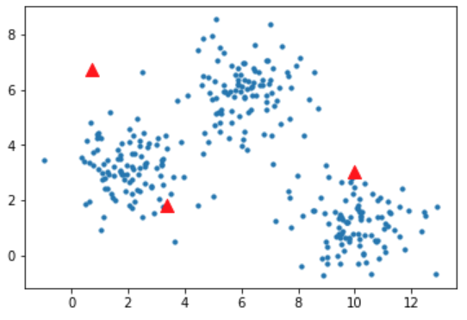
ETAPAS
PRINCIPAIS
INICIALIZAÇÃO
1
A primeira etapa consiste em escolher randomicamente K pontos para representar os centróides iniciais.
Uma boa maneira para inicializar os centróides, é utilizar as próprias amostras para criar pontos próximos ao conjunto de dados e esparsos entre si.
2
‹#›
3
4

Slide 15

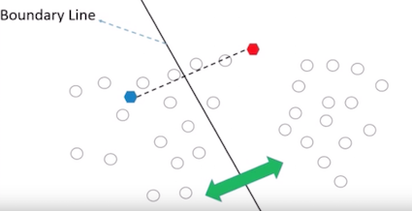
ETAPAS
PRINCIPAIS
2. ATRIBUIÇÃO AOS CLUSTERS
1
Na segunda etapa, cada dado será atribuído a um cluster, que será o centróide mais próximo de acordo com uma função de distância.
2
‹#›
3
4

Slide 16
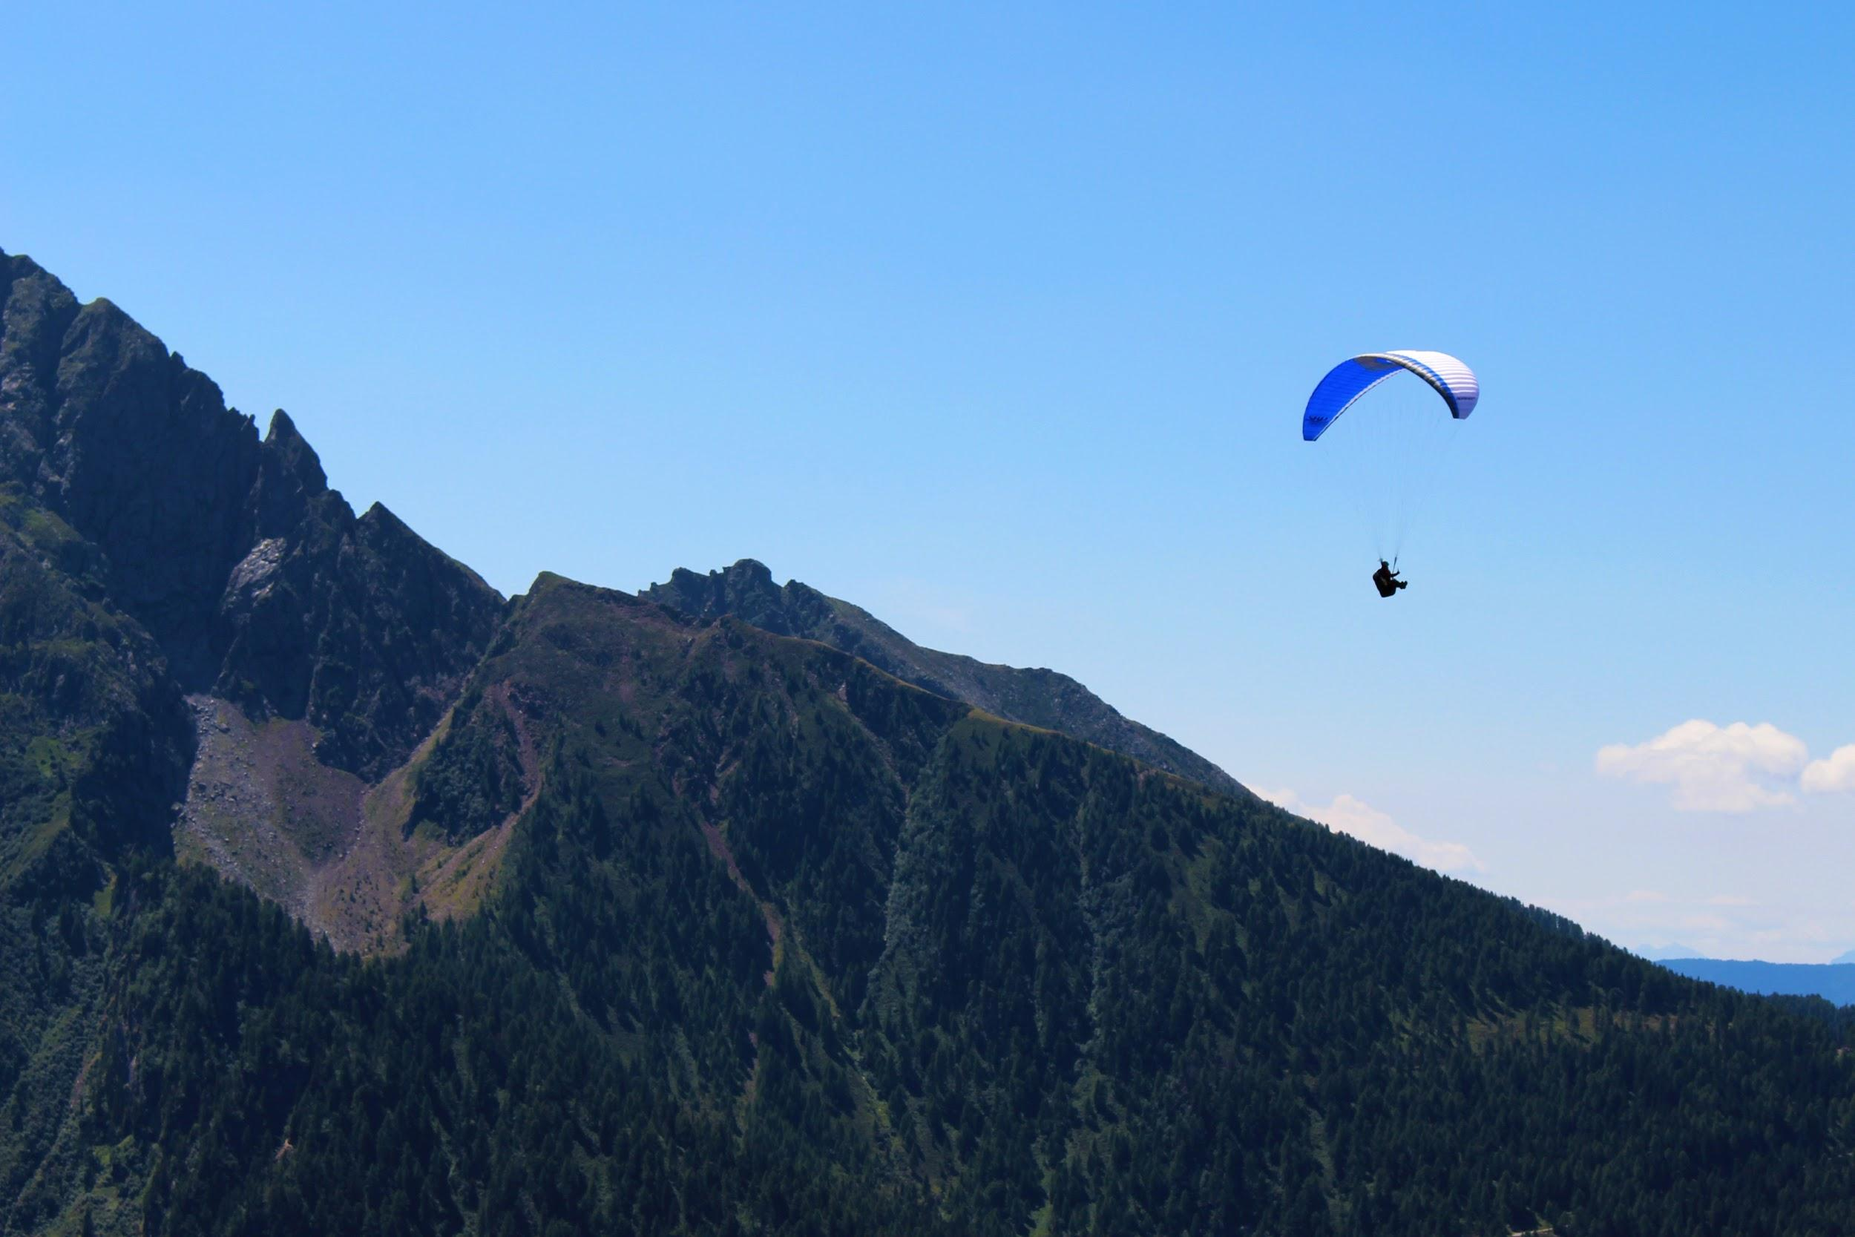
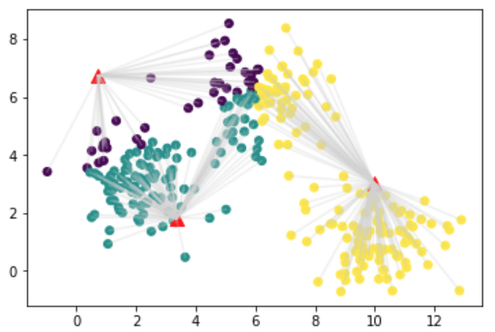
ETAPAS
PRINCIPAIS
3. ATUALIZAR OS CENTRÓIDES
1
Após a atribuição dos dados aos clusters, a etapa de atualização consiste em calcular novos centróides. O novo valor de cada centróide será a média de todos os dados pertencentes ao cluster.
2
‹#›
3
4

Slide 17


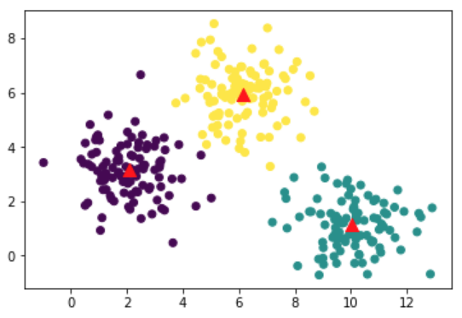
ETAPAS
PRINCIPAIS
4. FINALIZAÇÃO
1
O algoritmo repete os passos 2 e 3 até não haver mais mudança na atualização dos centróides.
2
‹#›
3
4

Slide 18
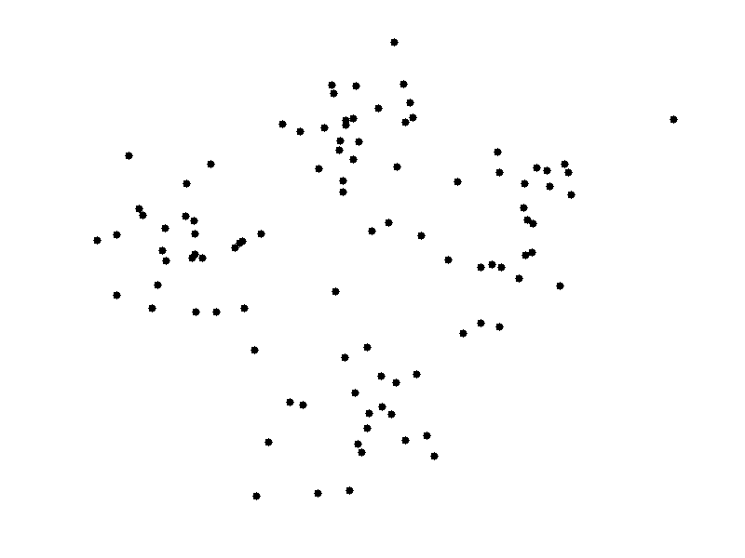
Exemplo
Fonte: http://shabal.in/visuals/kmeans/6.html

Slide 19
Número de clusters
Como escolher o valor de K?
A princípio o algoritmo do K-means parece ser um pouco ingênuo, pois ele divide os dados em K clusters, mesmo que não existam K clusters. Alguns métodos podem ajudar na escolha do valor de K.
Exemplo:
Método do cotovelo
Dendrograma

Slide 20
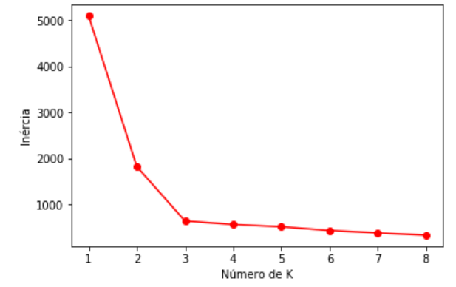
Método do cotovelo
Executar o algoritmo K-means para um intervalo de valores de K (1 ≤ K ≤ 20, por exemplo), para cada valor de K é calculado a soma dos quadrados das distâncias dos dados para o centróide do cluster.
A ideia é analisar a variação intra-cluster para diferentes valores de K, buscando o número ideal da quantidade de clusters.

Slide 21
Colocar a mão na massa!
Regras:
Codificação Individual
Pode pesquisar na internet a vontade
Pontuação:
Inicializar os centróides ------------------------------ (1 ponto)
Função de distância ----------------------------------- (1 ponto)
Calcular o centróide mais próximo ---------------- (1 ponto)
Centróide mais próximo para todos os dados -- (1 ponto)
Métrica de avaliação ---------------------------------- (1 ponto)
Atualizar os clusters ----------------------------------- (1 ponto)
Algoritmo completo ----------------------------------- (2 pontos)
Método do cotovelo ----------------------------------- (2 pontos)

Slide 22
REFERÊNCIAS
Doutorando Lucas Cambuim - UFPE http://www.cin.ufpe.br/~lfsc/cursos/introducaoainteligenciaartificial/IA-Aula12-Clusterizacao.pdf
Mestrando Felipe Zschornack R. Saraiva - UFC https://docs.google.com/presentation/d/10SnrYrevdnGF2JoYkIes2oBFa-Ttz7cZkgq_czH3AzI/edit#slide=id.g1726f05f0e_0_66
Professor Edirlei Soares de Lima - UERJ http://edirlei.3dgb.com.br/aulas/ia_2011_2/IA_Aula_18_Aprendizado_Nao_Supervisionado.pdf
Scikit-Learn - Machine Learning in Python
https://scikit-learn.org/stable/modules/clustering.html

Slide 23
OBRIGADO!
Dúvidas?
Você pode me encontrar em
carlos@insightlab.ufc.br
Telegram: @CarlosJun

